Slide 1
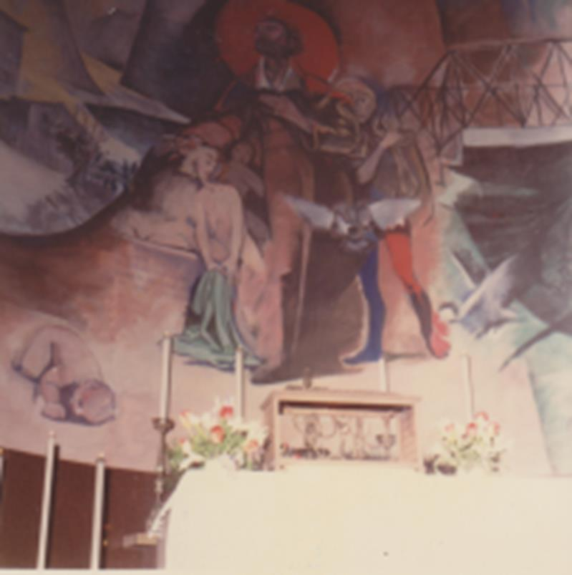
Catene della prigionia di San Girolamo ad Altobello 4-6 febbrario 1987, a conclusione del 5.o Centenario della nascita di San Girolamo

